Slide 1

T1:La Empresa como Organización
Verónica Suarez Rodríguez

Slide 2



1.que es una empresa
-Actividad humana organizada.
-Obtener un beneficio.
-Medios humanos .

Slide 3
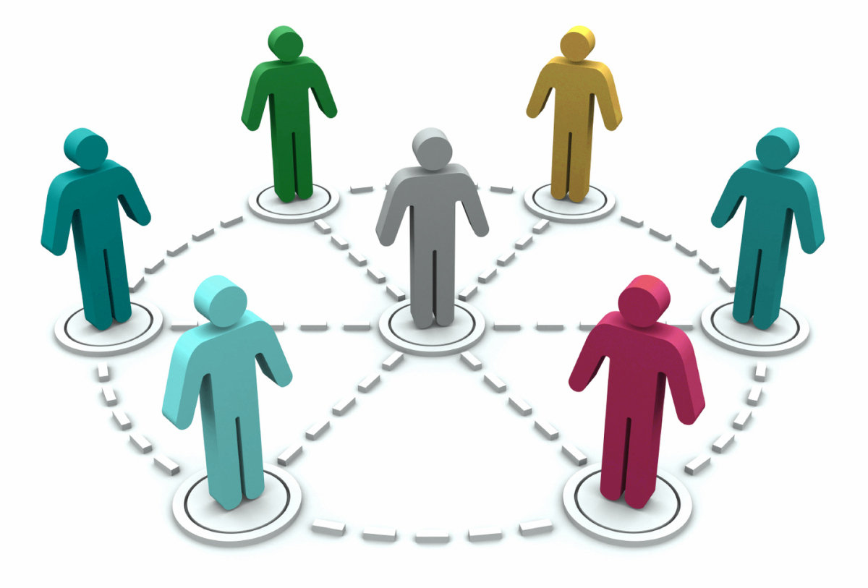



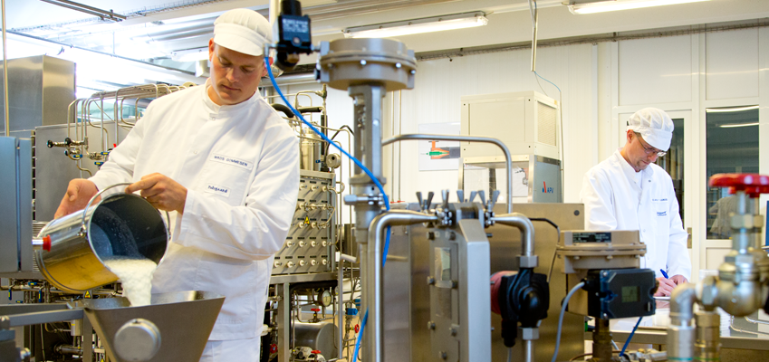
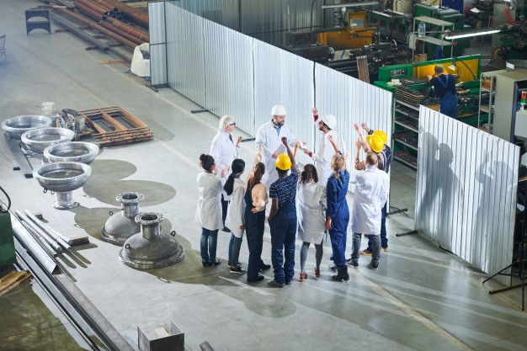

2.Elementos que componen la empresa:
-La organización
-La actividad -El objetivo
-La responsabilidad
-Medios (humanos, materiales)

Slide 4
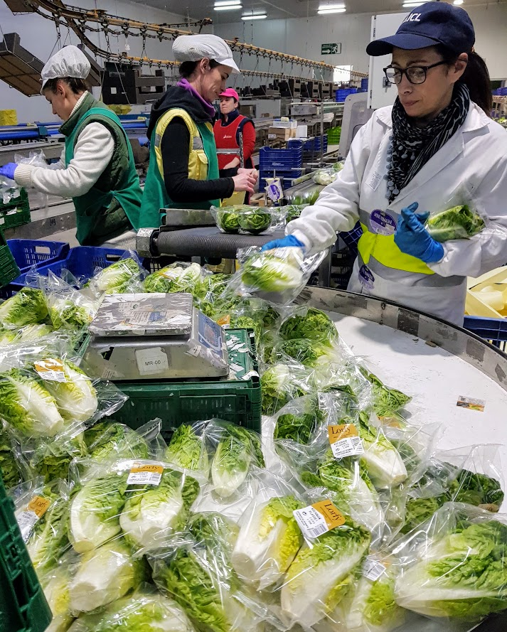
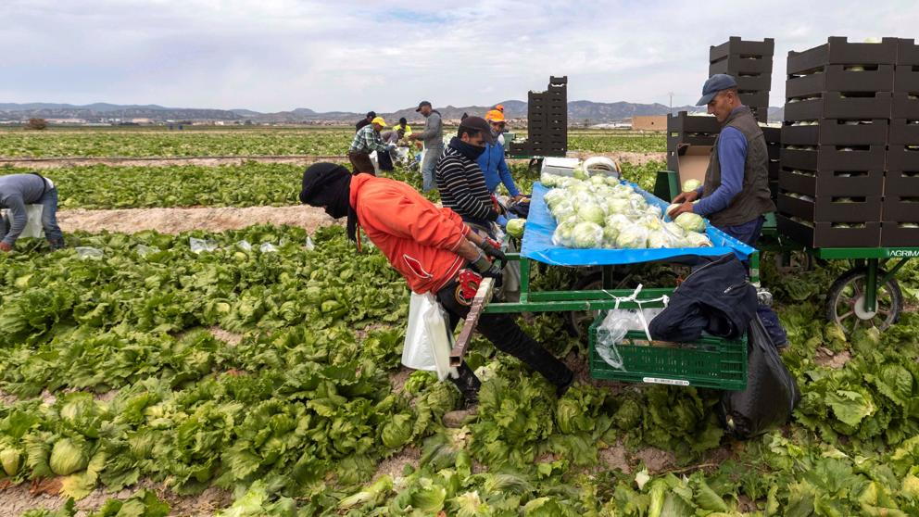
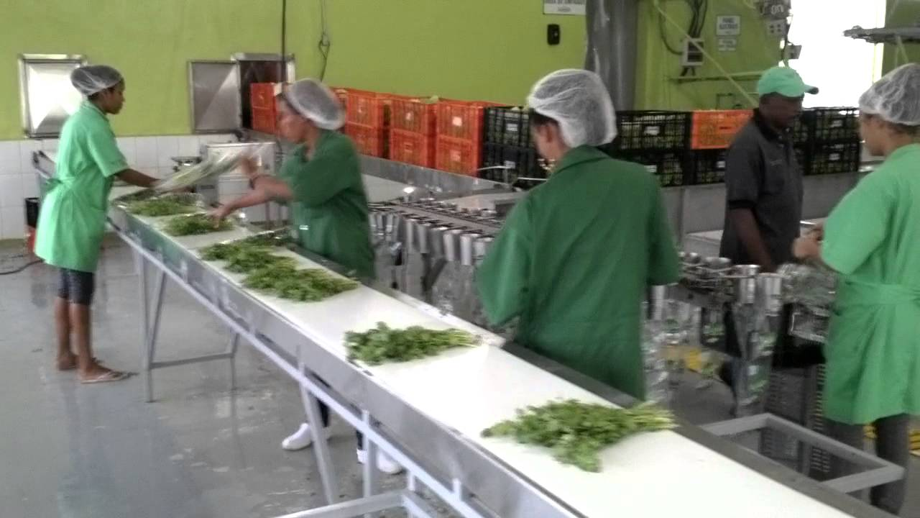
3.estructura organizatiba de una empresa :
Por su actividad :
Sector terciario
Sector primario
Sector segundario

Slide 5
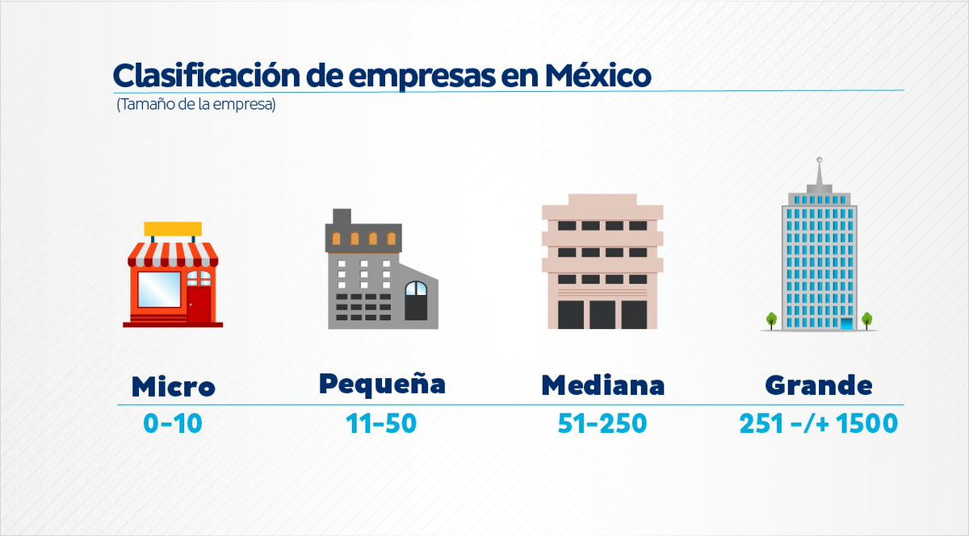


Según el tamaño:
Pymes
Empresa mediana
Empresa pequeña
Empresa grande
Según su forma juridica.
Empresa individual
Empresa colectiva

Slide 6
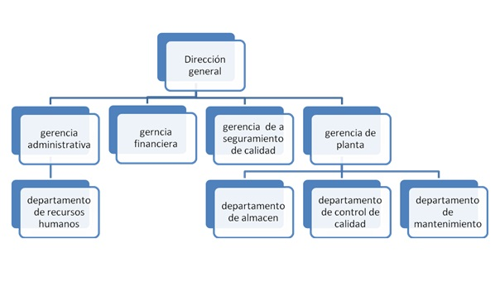
4.el organigrama
Es la representación gráfica de una empresa

Slide 7
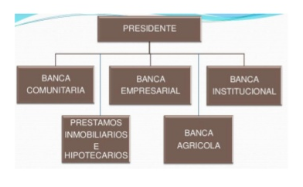
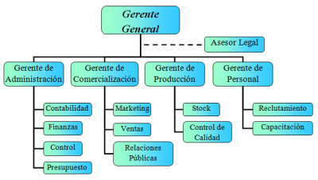
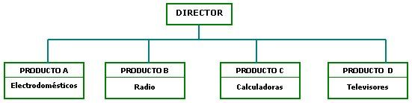
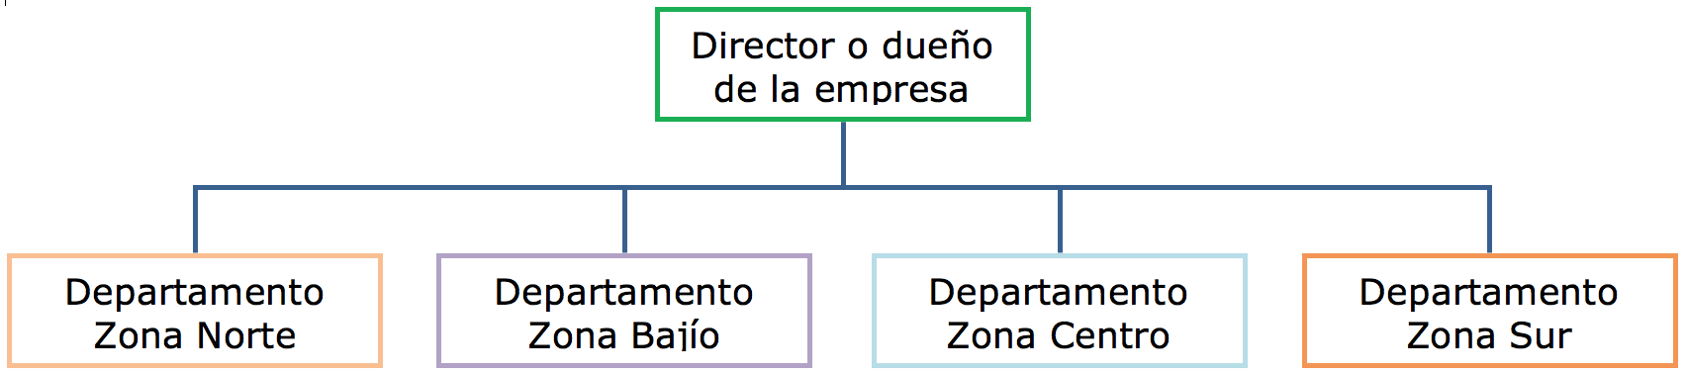
5. El departamento,pilar basico de la organización.
Por funciones
Por clientes
Por productos
Por zona geografica

Slide 8



6.tIPOS DE DEPARTAMENTOS .
1.Departamento de produccion
2.departamento de compras
3. departamento de ventas

Slide 9



4.El almacen
5. finanzas y contabilidad
6.Recursos humanos

Slide 10
https://www.youtube.com/watch?v=kyLpGyWr7lY

